Slide 1

7-СЫНЫП · ДЕНЕЛЕРДІҢ ӨЗАРА ӘРЕКЕТТЕСУІ
№4 зертханалық жұмыс. «Серпімді деформация-ларды зерделеу»
Notes:
Ұйымдастыру. Құндылық: Бірлік және ынтымақ. «Бірлік бар жерде – тірлік бар» (халық мақалы).

Slide 2
Серіппеге ілінген жүкті екі есе көбейтсек, ұзаруы қалай өзгереді? Болжамыңды тәжірибемен тексерейік.
?
Notes:
Ой қозғау: оқушылардың болжамын тыңдап, тақтаға жазыңыз. Өткен тақырыпты еске түсіру — «Ыстық орындық»: Бір оқушы тақта алдындағы орындыққа отырады, сынып «Деформация. Серпімділік күші, Гук заңы. Пр. №4» тақырыбы бойынша 4–5 сұрақ қояды.

Slide 3
Бүгін үйренеміз
1
2
3
Серіппенің ұзаруын жүк салмағына байланысты өлшейді
F(Δl) графигін тұрғызады
Графиктен қатаңдық коэффициентін анықтайды
3
Notes:
Оқу мақсаты: 7.2.2.4 – серпімділік күшінің серіппенің ұзаруына тәуелділік графигінен қатаңдық коэффициентін анықтау;; 7.1.3.3 – физика кабинетінде қауіпсіздік ережелерін білу және сақтау

Slide 4
ЗЕРТХАНАЛЫҚ ЖҰМЫС
F(Δl) графигі
Координат басынан шығатын түзу.
4
Notes:
Жаңа білім — «INSERT»: Оқушылар оқулық мәтінін «INSERT» белгілері бойынша (V – білемін, + – жаңа ақпарат, − – басқаша ойлаймын, ? – түсінбедім) оқып, кестеге түсіреді. Мұғалім «?» белгісі қойылған сұрақтарға түсінік береді.

Slide 5

ЗЕРТХАНАЛЫҚ ЖҰМЫС
Серпімділік күшінің ұзаруға тәуелділік графигі
F_{сер} = k·Δl; тепе-теңдікте F_{сер} = mg.
k = ΔF / Δ(Δl) – графиктің көлбеулігі.
5

Slide 6
Формула
Есте сақта
k = ΔF / Δ(Δl)
k
Δl
қатаңдық
ұзару
Н/м
м
6

Slide 7
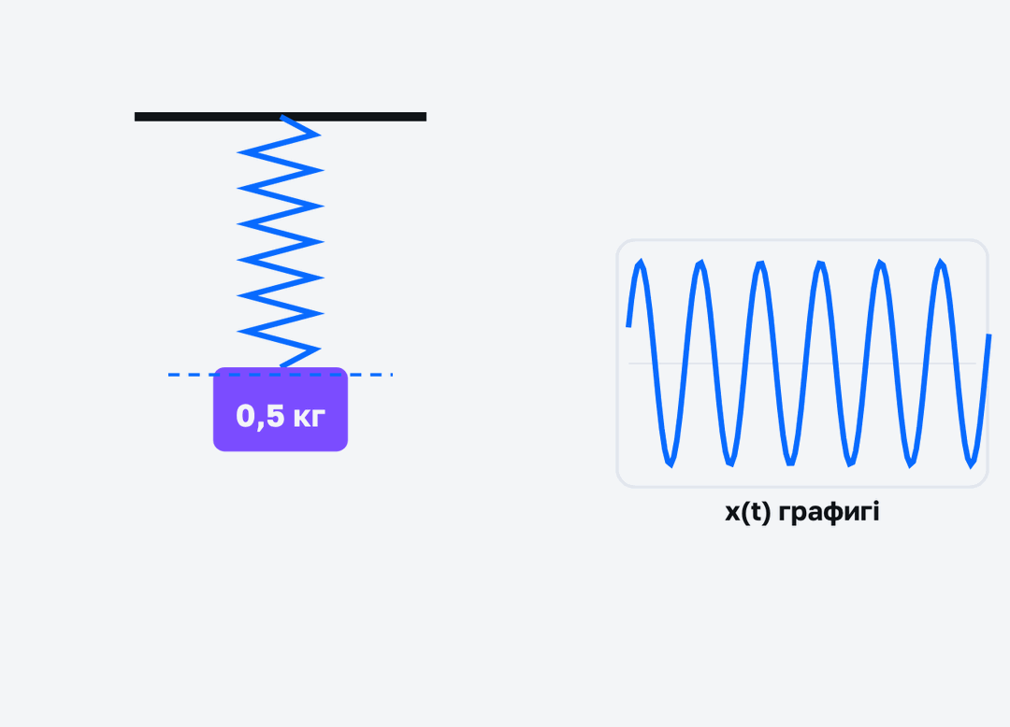
МОДЕЛЬМЕН ТЕКСЕР
Өзің тексеріп көр
Параметрді өзгертіп, нәтижені бақыла.
7
Notes:
Модельді тақтада оқушымен бірге басқарыңыз: «Не өзгереді деп ойлайсың?» деп алдын ала сұраңыз.

Slide 8
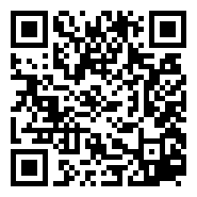
Виртуалды зертхана Сабақтың ортасы · 12 мин
PhET симуляциясы
1
Симуляцияны QR-код арқылы ашыңдар
2
Параметрлерді өзгертіп, нәтижені бақылаңдар
3
Қандай шама қалай өзгереді? Қорытындыны дәптерге жазыңдар
phet.colorado.edu/en/simulations/hookes-law
№4 зертханалық жұмыс. «Серпімді деформация-ларды зерделеу».
8

Slide 9
Құрал-жабдықтар Сабақтың ортасы · 18 мин
Бізге не керек?
Штатив
Серіппе
Жүктер жиыны (100 г)
Сызғыш
Динамометр
№4 зертханалық жұмыс. «Серпімді деформация-ларды зерделеу».
9

Slide 10
Жұмыс барысы Сабақтың ортасы · 18 мин
Қадам-қадаммен орында
1
Серіппені штативке іліп, бастапқы ұзындығын l₀ өлше.
2
1 жүк іліп, жаңа ұзындықты l өлше.
3
Жүк санын 2, 3, 4-ке арттырып өлшеуді қайтала.
4
Δl = l − l₀ және F = mg есепте.
5
F(Δl) графигін тұрғыз.
6
Графиктен k-ны анықта.
№4 зертханалық жұмыс. «Серпімді деформация-ларды зерделеу».
10

Slide 11
Өлшеу нәтижелерінің кестесі Сабақтың ортасы · 18 мин
Кестені дәптерге сыз
№ | № | m, кг | F, Н | l, м | Δl, м | k, Н/м
1
2
3
4
Өлшеу нәтижелерін енгізіп, есептеп, қорытынды жазыңдар.
№4 зертханалық жұмыс. «Серпімді деформация-ларды зерделеу».
11

Slide 12

Сұрақ
Серіппені 2 есе көп созса, серпімділік күші:
4 есе артады
A
Өзгермейді
B
2 есе кемиді
C
2 есе артады
D
D
12
Notes:
Жылдам тексеріс: оқушылар саусақпен 1–4 көрсетеді немесе «Сынып» режимінде телефоннан жауап береді.

Slide 13
Сұрақ
Гук заңы:
F = mg
F = kx
A
B
B
F = μN
F = ma
C
D
13
Notes:
Жылдам тексеріс: оқушылар саусақпен 1–4 көрсетеді немесе «Сынып» режимінде телефоннан жауап береді.

Slide 14
A Түсінемін
Серпімділік күші ұзаруға қалай тәуелді?
ЖАУАБЫ
Тура пропорционал.
14
Notes:
Практикалық жұмыс — «Аквариум»: Бір жұп тақта алдында тапсырманы талқылап шешеді, қалғандары бақылап, кейін талдау жасайды.. Саралау: А — бәріне, B — көпшілігіне, C — жоғары деңгейге. ЕББҚ: аудио/бейне нұсқау, нұсқауды тақтаға жазып қою; суретті тірек-сызба және қадамдық нұсқаулық.

Slide 15
B Қолданамын
Графиктен k-ны анықтап, 250 г жүк ілгендегі ұзаруды болжа.
ЖАУАБЫ
Мысалы, k = 50 Н/м; Δl = 2,5/50 = 0,05 м.
15
Notes:
Сергіту сәті: «Толқын». Қатар бойынша кезекпен тұрып-отыру арқылы «толқын» жасайды.

Slide 16
C Талдаймын
Өте көп жүк ілсек, Гук заңы орындала ма? Серпімділік шегі туралы қорытынды жаса.
ЖАУАБЫ
Жоқ, серпімділік шегінен асқанда деформация пластикалық болады.
16

Slide 17
Сұрақ
Қатаңдығы 200 Н/м серіппені 5 см созу үшін қажет күш:
4 Н
40 Н
A
B
1000 Н
10 Н
C
D
D
17

Slide 18

Есте сақта
F(Δl) графигі — Координат басынан шығатын түзу
F_{сер} = k·Δl; тепе-теңдікте F_{сер} = mg
k = ΔF / Δ(Δl) – графиктің көлбеулігі
18

Slide 19
Үй тапсырмасы
Жұмыс есебін аяқтау.
A
Резеңке жолақтың F(Δl) графигін тұрғызу.
B
Серіппелі таразыны өз қолыңмен жасап, градуирлеу.
C
19

Slide 20
Бағдаршам
Бәрін түсіндім
Сұрағым бар
Көмек керек
20
Notes:
Рефлексия: жасыл – бәрін түсіндім; сары – сұрағым бар; қызыл – көмек керек.. Кері байланыс: Wordwall

Slide 21
Сабаққа рахмет!

